Slide 1
블록체인 기반의 네트워크 접근 제어 시스템
종합설계과제 (1633)
21511748 박준영, 21511712 강한샘, 21511759 신윤상, 21511781 이찬영

Slide 2
네트워크 접근 제어 시스템이란
네트워크 망에 연결하는 사용자들에 대한 접근제어와 인증
장치 통제
보안 정책 유지
정책에 기반한 모니터링

Slide 3
현행 시스템의 문제점
중앙 집중형의 네트워크 접근 제어 시스템
중앙 서버에 대한 부하를 제어하기 위한 별도의 장비 필요
별도 장비에 대한 추가 비용 발생

Slide 4
블록체인을 통해 얻을 수 있는 장점
중앙 서버를 운영할 필요가 없음
과부하로 인한 별도 장치를 필요로 하지 않음
시스템 구축 시 비용 감소
시스템의 가용성의 향상
보안 정책을 비롯한 여러 정보들에 대한 무결성 보장

Slide 5
시스템 기능
보안 정책, 사용자 정보, 트래픽 로그를 블록체인에 저장
권한을 가진 노드에 의한 보안 정책의 변경과 노드의 추가 및 삭제
네트워크에 접속한 노드 통제기능
별도의 식별자 및 IP 주소 부여 기능
네트워크 모니터링 기능
Agent 및 Patch 배포 기능

Slide 6
추가 요구사항
보안 정책, 사용자 정보, 트래픽 로그를 독립적으로 유지할 수 있어야 한다.
블록 생성 및 탐색은 기능과 권한에 따라 부분적으로 제한되어야 한다.
트래픽 로그를 블록체인으로 유지하기 위해 충분한 트랜잭션 처리속도가 요구된다.
트래픽 로그 수집은 모든 통신내역이 아닌 특정 패킷에 대해서만 실시할 수 있어야 한다.

Slide 7
유사 상품
Genians – Genian NAC
등록된 장비에 대한 다양한 정보 제공
머신러닝 기반의 악성 코드 탐지 기법을 통한 강력한 모니터링
NetMan – Smart NAC
다양한 유무선 단말에 대한 통합 접근 제어 기능
IPv6에 대한 접근 제어 기능

Slide 8
특허 조사
블록체인 기술을 활용한 보안관제 시스템 및 그 방법
블록체인을 이용하여 트래픽 로그를 저장하고 보안 관제 서버에서 로그를 분석 및 로그의 무결성 보장
인증요청자와 동일한 레벨에 위치한 인증자를 이용한 네트워크 접근 제어 방법 및 그 시스템
L2 계층 스위치가 802.1X를 지원하지 않을 때 End Point 레벨에 위치한 특정 노드와 ARP 프로토콜을 이용한 비인가 노드 차단

Slide 9
해결 방안
별도의 L7 프로토콜을 이용한 주기적인 질의응답 통신
라운드 로빈 방식의 제한적인 범위의 Braodcast를 통한 오버헤드 제어
해당 노드의 정보 및 Agent 설치 유무에 대한 파악 가능
ARP를 통한 비정상 노드의 차단
Private Blockchain을 이용한 권한 및 속도문제 해결

Slide 10
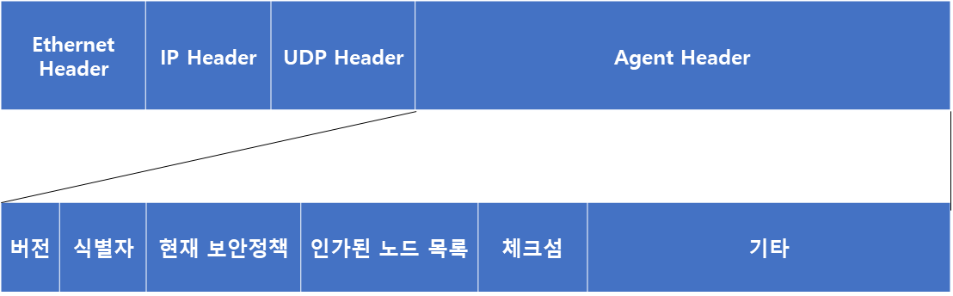
Agent Protocol

Slide 11
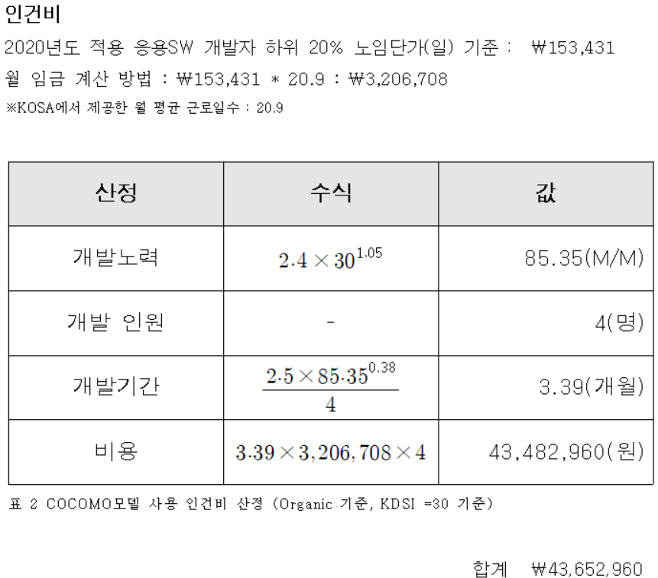
소요되는 재료비 및 인건비
재료비
L2 스위치허브 : \170,000

Slide 12
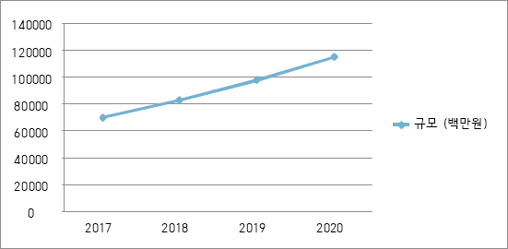
시장 규모
최근 스마트폰 등 IoT 제품의 증가로 인해 단말의 개수가 늘어남에 따라 NAC의 필요성이 증가하고 있다.
NAC 시장의 규모 또한 계속 성장중이다.

Slide 13
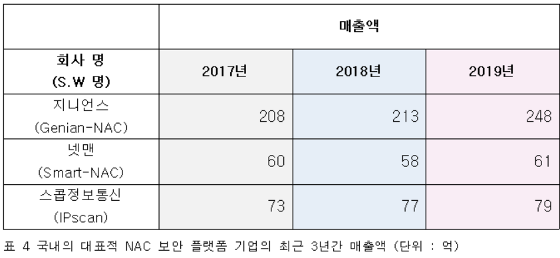
시장 동향

Slide 14
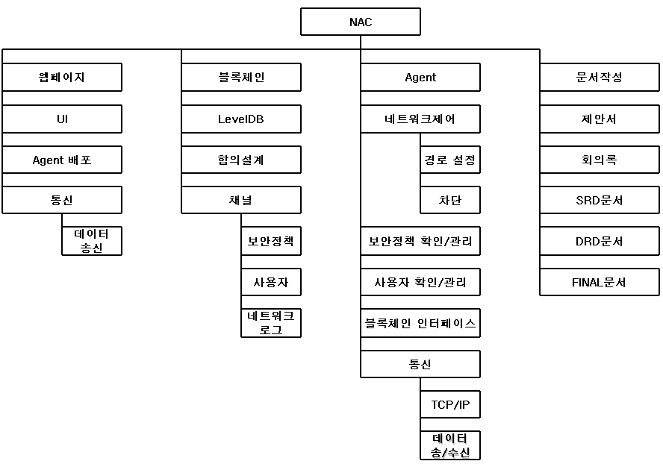
Work Breakdown

Slide 15
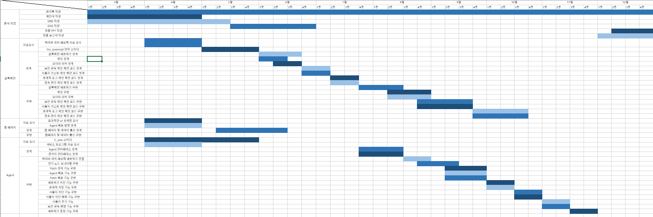
작업 일정

Slide 16
Q&A

